Slide 1
CHAMELEON算法
——变色龙算法

Slide 2
变色龙算法
——利用动态模型的层次聚类算法

Slide 3
Contents
1. 聚类的概念
2. 现有的聚类算法
3. CHAMELEON算法
4. 实验结果
5.总结

Slide 4
聚类的概念
将数据对象划分为若干类，同一类的对象具有较高的相似度，不同类的对象相似度较低。
在机器学习中，聚类是一种无指导学习，是在预先不知道欲划分类的情况下，根据信息相似度原则进行信息聚类的一种方法。

Slide 5
现有的聚类算法
Sub Title
Sub Title
1、K-means
2、PAM
3、CLARANS
4、DBSCAN
5、CURE
6、ROCK

Slide 6
K-means算法
1、随机地选择k个对象，每个对象初始地代表了一个簇的平均值或中心；
2、对剩余的每个对象，根据其与各簇中心的距离，将它赋给最近的簇；
3、然后重新计算每个簇的平均值。
这个过程不断重复，直到准则函数收敛。

Slide 7
PAM算法
1、选取若干点作为初始簇心，并将剩余的点分配到最近的簇；
2、依次循环将非簇心的点假设为簇心，替换现有的一个，计算更改前后的耗费差距；
3、选择最小的最为新的簇心；
4、若簇心的位置没有改变，则停止。

Slide 8
CLARANS算法
随机选择一个点作为当前点；
随机检查它周围不超过参数Maxneighbor 个的一些邻接点，假如找到一个比它更好的邻接点，则把它移入该邻接点，否则把该点作为局部最小量；
再随机选择一个点来寻找另一个局部最小量，直至所找到的局部最小量数目达到用户要求为止。

Slide 9
DBSCAN算法
基于密度的聚类算法。该算法利用类的密度连通性可以快速发现任意形状的类。
其基本思想是：对于一个类中的每个对象，在其给定半径的 领域中包含的对象不能少于某一给定的最小数目。

Slide 10
CURE算法
先把每个数据点看成一类，然后合并距离最近的类直至类个数为所要求的个数为止。

Slide 11
ROCK算法
一种粗暴的算法，直观的把两个类别内数据有链接的，并且连接的多的聚在一类里边。抛弃了距离度量，只用是否有链接来衡量。

Slide 12
以往算法的不足
只处理符合
某些静态模型
的簇
忽略不
同簇间的互
连性
忽略不
同簇见的近
似性

Slide 13
互连性：簇间距离较近数据对的多少
近似性：簇间数据对的相似度（最近距离）

Slide 14
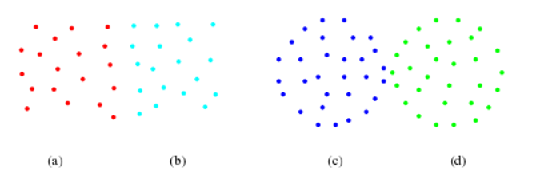
仅考虑近似性忽略互连性时，（c）、（d）会归为一个簇

Slide 15
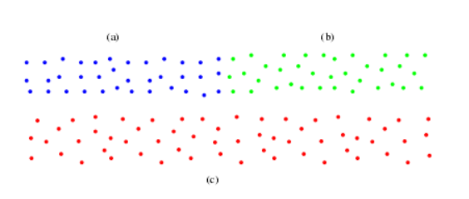
仅考虑互连性忽略近似性时，(a)、(c)会合并为一个簇

Slide 16
CHAMELEON算法 ——一个两阶段的聚类算法
Ⅰ 找初始子簇
使用图分割算法将数据项聚类成许多有关联的子簇
（采用K最邻近法，即把一个点和它最邻近的K个点连接起来）
Ⅱ 使用动态框架合并子簇
使用分层聚类算法，不断地重复检查这些子聚类，从而找到真正的聚类
（计算任意两个簇的互连性RI和近似性RC，当两个指标都比较大时才合并这两个簇）
（把点分成很多小的簇，然后根据相近程度合并这些小的簇）

Slide 17
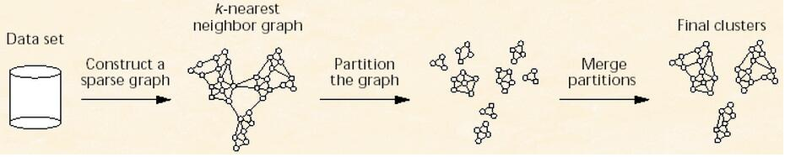

Slide 18
CHAMELEON算法的数据建模
§ K最近邻图法
把一个点和它最邻近的K个点连接起来
优点
距离很远的数据项完全不相连
动态捕捉邻域
边的权重代表了潜在的空间密度信息
在密集和稀疏区域的数据项都能建模，一般密集区域的边缘权重较大，稀疏边缘权重较小

Slide 19
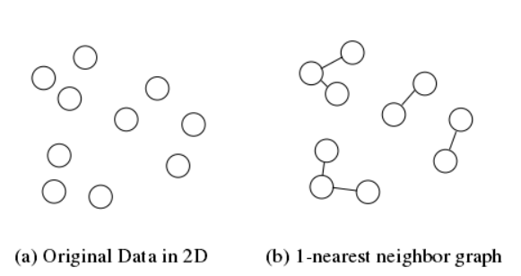
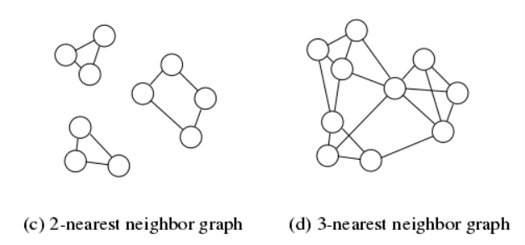

Slide 20
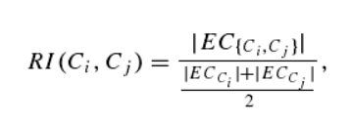
CHAMELEON算法中对簇的相似性建模
相对互连性（RI）
EC(Ci)表示簇i内所有边的权重和；
EC(Ci,Cj)表示跨越两个簇的所有边的权重和。

Slide 21
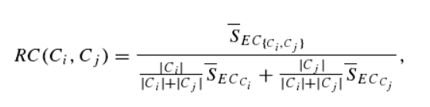
CHAMELEON算法中对簇的相似性建模
相对近似性（RC）
|Ci|表示簇i内数据点的个数；
SEC(Ci,Cj)表示连接簇Ci和Cj的变得平均权重
SEC(Ci)表示把簇Ci划分为两个大致相等部分的最小等分线切断的所有变得平均权重

Slide 22

CHAMELEON算法中对簇的相似性建模
度量函数
ɑ>1，更重视相对近似性
ɑ<1，更重视相对互连性

Slide 23
CHAMELEON算法主要步骤
第一阶段（得到子簇）
①初始化
所有点都属于一个簇
②反复聚类直到所有簇的大小小于一固定值
用hMetis算法根据最小化截断的边的权重和来分割K最近邻居图

Slide 24
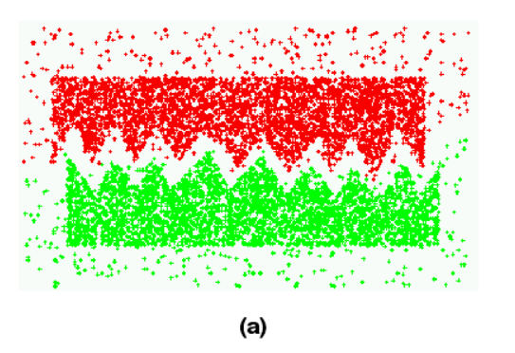
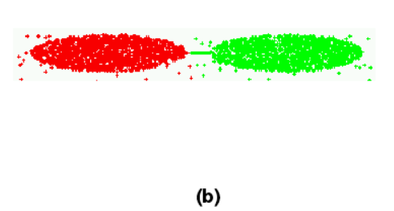

Slide 25
CHAMELEON算法主要步骤
第二阶段（合并子簇）（理论一）
①访问每个簇，计算它与相近簇的RI和RC。
②合并RI和RI分别超过TRI和TRC的簇对。若满足条件的临近簇多于一个，合并具有最高绝对互连性的簇。
③重复上两步，直到没有可合并的簇。
（注：用户先指定阈值TRI和TRC）

Slide 26
CHAMELEON算法主要步骤
第二阶段（合并子簇）（理论二）
①访问每个簇，计算他与邻近的每个簇的RC和RI，计算度量函数的值D。
②找到最大的D,如果最大的D超过阈值，将簇与此值对应的簇合并。
③如果找到的最大的D没有超过阈值，则表明此聚簇已合并完成，移除聚簇列表，加入到结果聚簇中。
④递归步骤2，直到待合并聚簇列表最终大小为空。

Slide 27
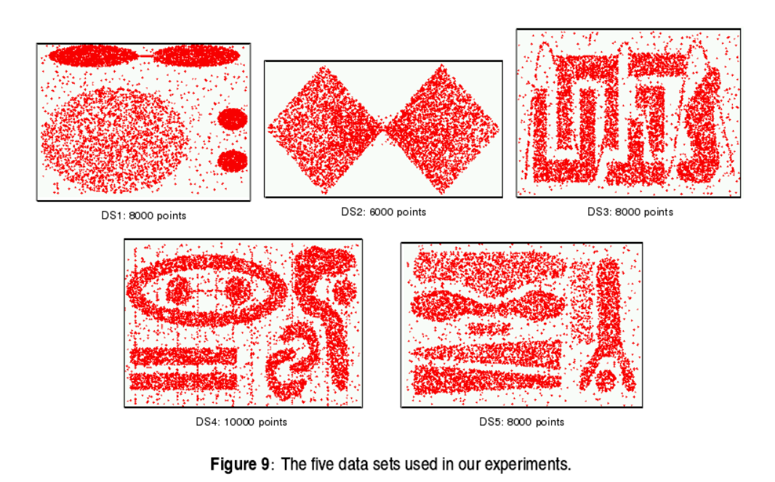
实验结果

Slide 28
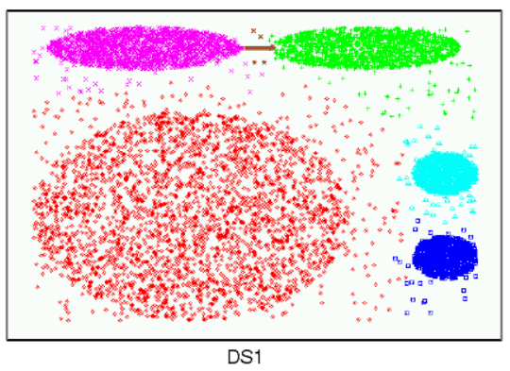
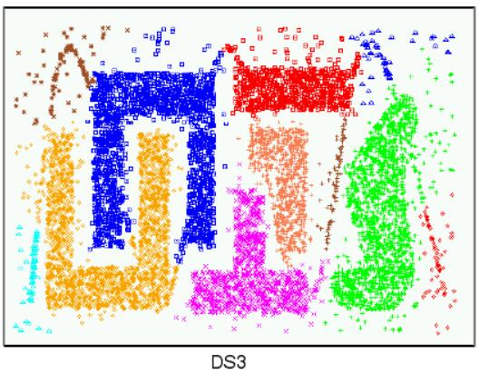
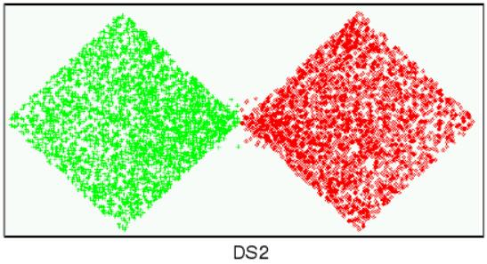
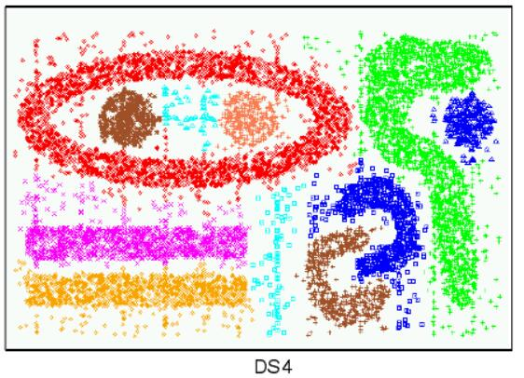
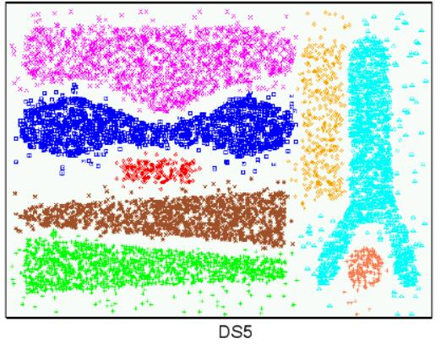
CHAMELEON算法的聚类结果

Slide 29
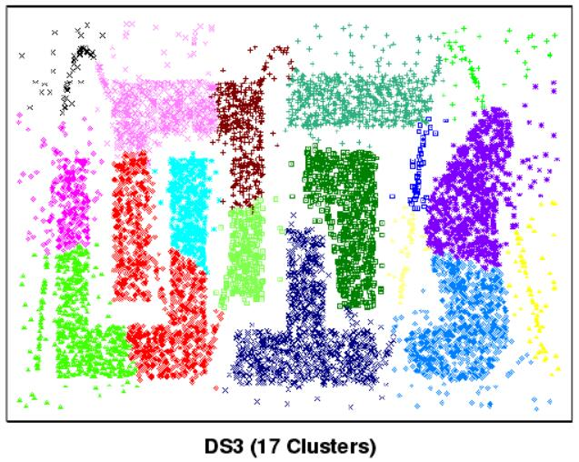
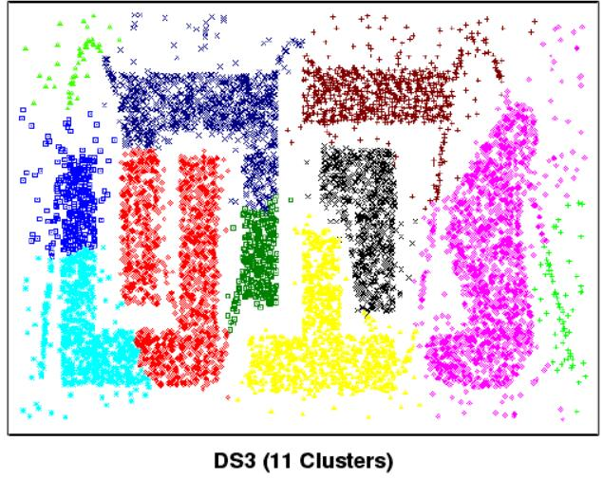
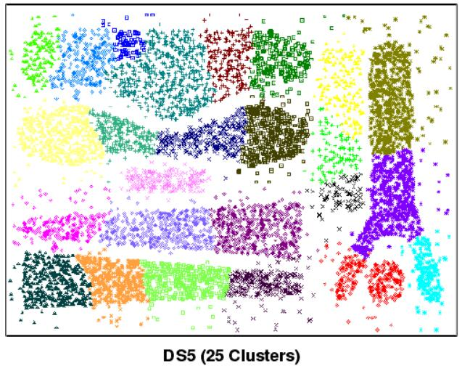
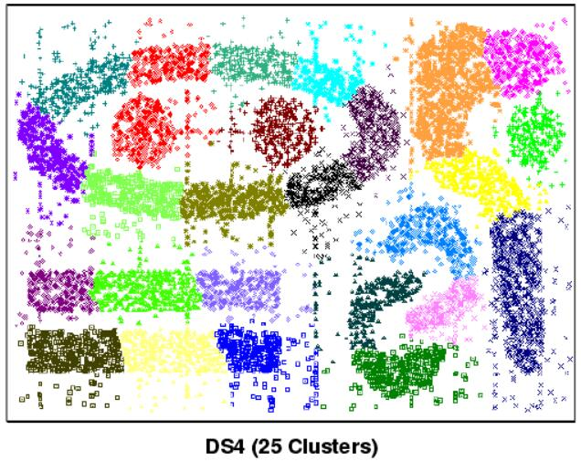
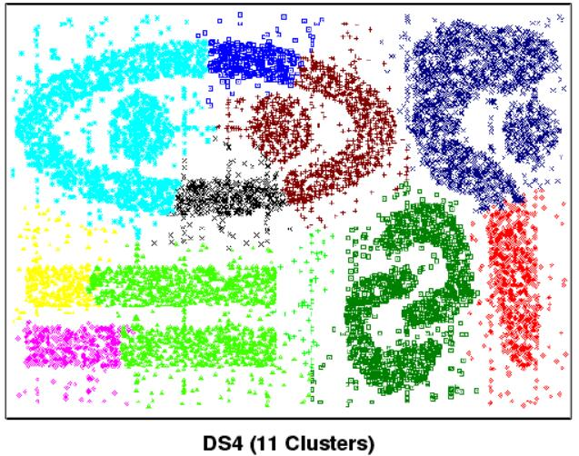
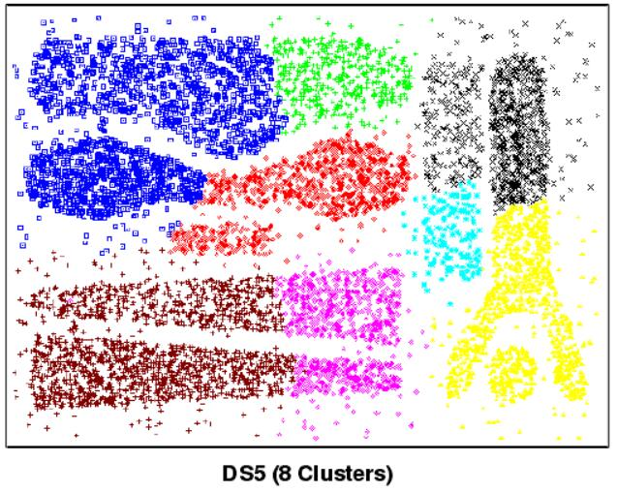
CURE算法的聚类结果

Slide 30
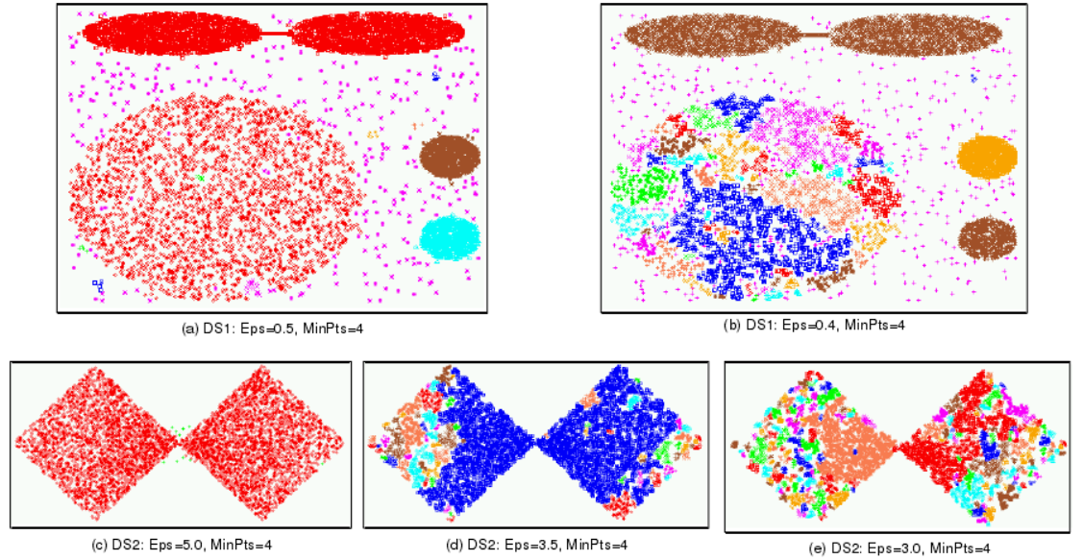
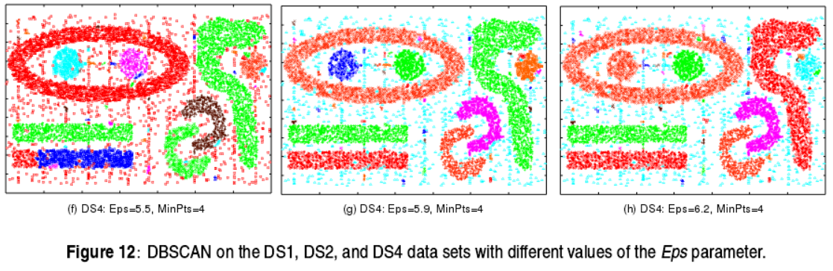
DBSCAN算法的实验结果

Slide 31
总结
具有互连性和相似性的动态模型
可以发现高质量的任意形状的簇
忽略大数据问题，高维数据的处理可能需要O（n²）的时间

Slide 32
Thank You!

